Slide 1
230. roCZNICA UCHWALENIA KONSTYTUCJiTRZECIEGO MAJA
Jolanta Gucwa kl. v

Slide 2
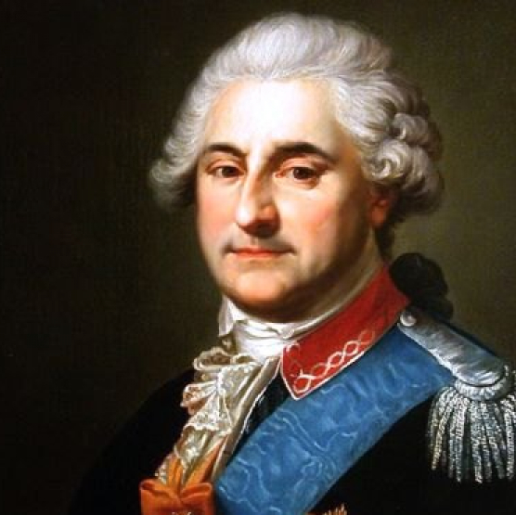
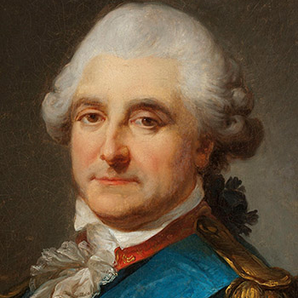
Stanisław August Poniatowski
Stanisław August, ur. 17 stycznia 1732 r.
w Wołczynie, zm. 12 lutego 1798 r.
w Petersburgu – król Polski w latach 1764 –1795, ostatni władca Rzeczypospolitej obojga narodów.

Slide 3
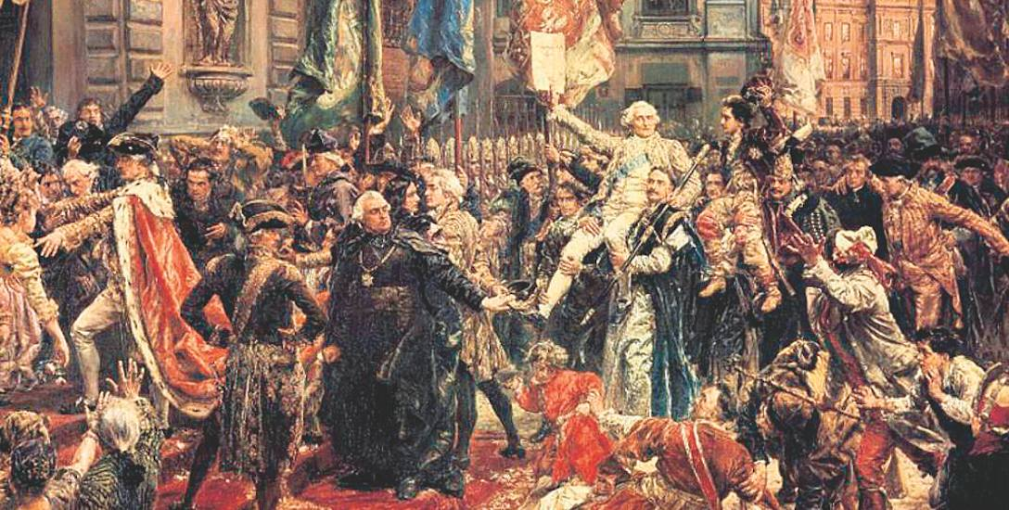
Panowania króla stanisława poniatowskiego
Za panowania Stanisława Augusta Poniatowskiego w 1791 roku ogłoszona podczas sejmu -Konstytucję 3 maja. Ustawa ta była dowodem wejścia Polski na drogę postępu i reform.

Slide 4
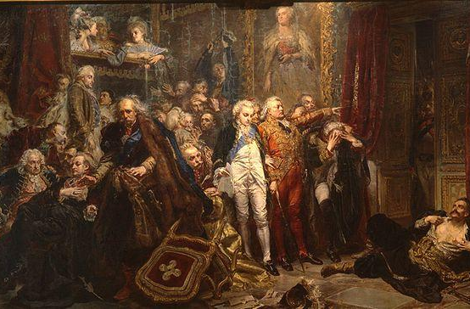
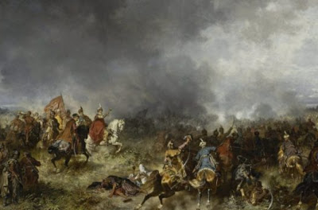
Sytuacja społeczno-polityczna Polski w ii połowie XVIII wieku
po III rozbiorze Polski, za sprawą Rosji, Prus oraz Austrii, polska zniknęła z mapy na 123 lata.

Slide 5
Postanowienia konstytucji
Ustanowienie katolicyzmu jako religii panującej, przy równoczesnym zachowaniu tolerancji religijnej i wolności wyznania.
Zmiana ustroju państwa na monarchię konstytucyjną.
Zakazano zawiązywania konfederacji.
Zakazano posiadania prywatnych wojsk.
Sejm miał być zwoływany co 2 lata.

Slide 6
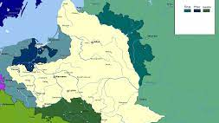
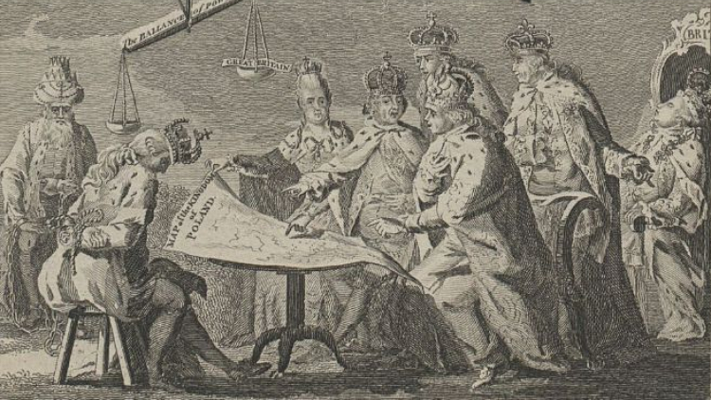
I ROZBIÓR POLSKI
I rozbiór Polski – nastąpił w roku 1772, pierwszy z trzech rozbiorów Polski, do których doszło pod koniec XVIII wieku. Dokonany przez Prusy, Imperium Habsburgów i Imperium Rosyjskie.

Slide 7
"uchwalone prawo"

Slide 8
Znaczenie konstytucji dla polski
próba ratowania polski przed upadkiem.

Slide 9
Uchwalenie pierwszej w europie konstytucji 3 maja W 1791 r.
Uchwalona 3 maja 1791 roku na Sejmie Czteroletnim ustawa regulująca ustrój prawny Rzeczypospolitej Obojga Narodów była pierwszą w Europie i drugą na świecie nowoczesną konstytucją.

Slide 10
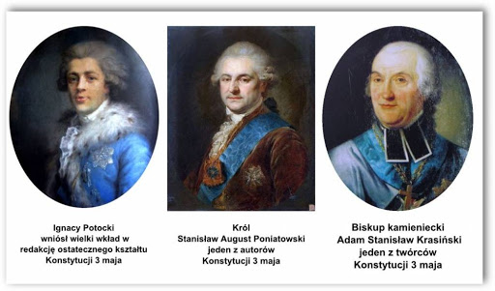
twórcy konsytucji
ignacy potocki,
król stanisław august poniatowski,
biskup adam stanisław krasiński.

Slide 11
Dziękuję za uwagę
Źródła: google , wikipedia , google grafika , podręcznik do klasy vi wyd. Nowa era

